Slide 1
二轮复习 知识专题
生产与消费

Slide 2
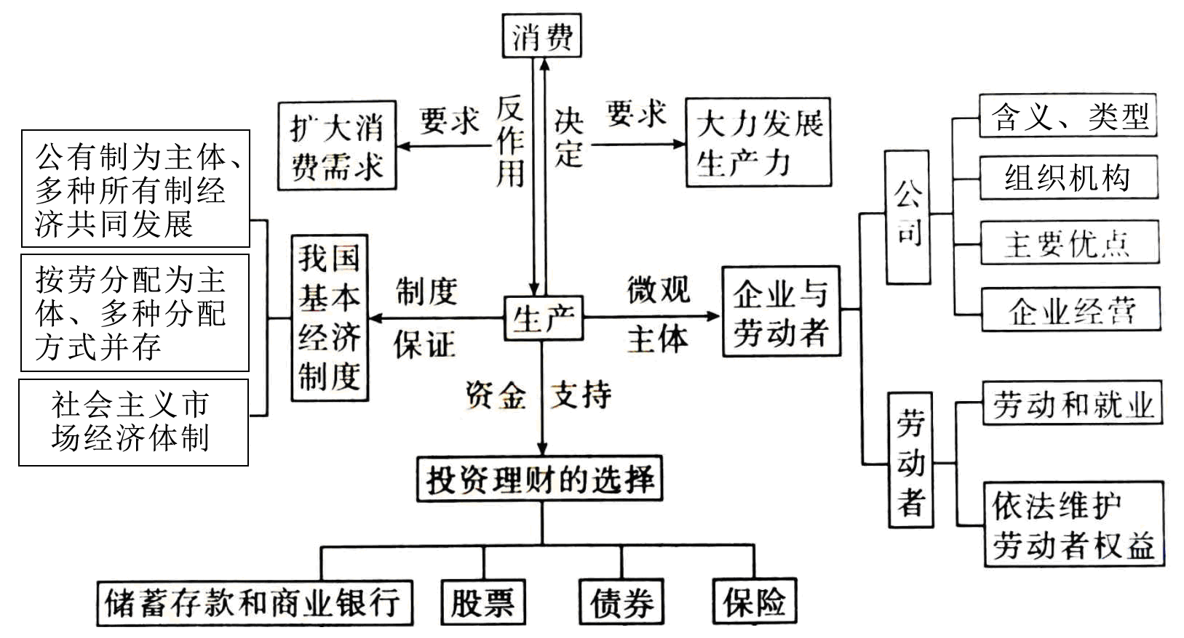










































Slide 3




















第一部分 生产
从命题内容上看，考查重点主要有：
生产与消费的关系、
我国基本经济制度的改革与完善、
企业的经营与就业。
贯彻新发展理念、建设现代化经济体系
从考查形式上看，
以选择题为主，主观题常集中考查非公有制经济的作用、企业的经营与就业和创业、贯彻新发展理念、建设现代化经济体系。

Slide 4










一、社会再生产的合理运行
1.认识社会再生产的过程
社会再生产过程包括生产、分配、交换、消费这样相互联系的四个环节。其中
直接生产过程是起决定作用的环节；
分配和交换是连接生产和消费的桥梁和纽带，对生产和消费有着重要影响；
消费是物质资料生产总过程的最终目的和动力，
要增强消费对经济发展的基础性作用。

Slide 5



















2.社会再生产的措施及意义（重点把握）
环节 |  | 措施及意义
生产 | 措施 | 企业：要制定正确的经营战略，依靠科技进步和管理创新，提高劳动生产率。 国家： ①应通过全面深化改革，推动生产关系同生产力、上层建筑同经济基础相适应，充分发挥社会主义制度的优越性； ②应优化产业结构、经济结构，促进经济发展方式的转变、贯彻新发展理念； ③改革收入分配制度，维护社会公平，从而扩大内需，调动劳动者积极性； ④健全和完善市场经济体制，加强政府的宏观调控，维护市场秩序。
 | 意义 | ①生产决定消费，生产发展有利于提高人民的生活水平； ②生产决定分配，生产的发展，有利于提高居民的收入水平； ③发展是解决我国一切问题的基础和关键。

Slide 6











2.社会再生产的措施及意义（重点把握）
环节 |  | 措施及意义
分配 | 措施 | ①不断扩大生产，促进经济的发展——把蛋糕做大； ②完善和改革分配制度与分配政策，调节社会收入差距——把蛋糕分好
 | 意义 | ①有利于调动劳动者积极性，推动生产发展，提高经济效率； ②有利于缩小社会收入差距，扩大内需，拉动经济增长； ③维护市场秩序，推动市场经济健康发展
交换 | 措施 | ①企业应该诚信经营，注重产品的质量和售后服务； ②国家要完善市场法规，加强对市场的监管，维护良好的市场秩序
 | 意义 | ①有利于实现资源的合理配置，提高资源利用率； ②有利于满足消费者的消费需求，维护消费者合法权益

Slide 7


























2.社会再生产的措施及意义（重点把握）
环节 |  | 措施及意义
消费 | 措施 | ①生产决定消费，大力发展生产力； ②收入是消费的前提和基础，增加居民收入，调节收入差距； ③稳定物价 完善市场机制，维护消费者合法权益 ⑤引导形成正确的消费理念
 | 意义 | ①消费是生产的目的和动力，消费能够拉动经济增长，促进生产发展； ②推动投资、消费、出口结构的优化，转变经济发展方式

Slide 8




3.生产与消费的关系（重点把握）
 | 表现 | 侧重
生产决定消费 | 生产决定消费对象（“消费什么”）。 | 强调“生产什么”才能“消费什么”，即“有没有”。
 | 生产决定消费方式（“怎样消费”）。 | 强调“怎样消费”，即“变没变”。
 | 生产决定消费的质量和水平（“消费得怎么样”）。 | 强调“消费得怎么样”，即“高不高”。
 | 生产为消费创造动力（“想不想消费”）。 | 强调“生产激发消费欲望”，即“想不想” 。

Slide 9





3.生产与消费的关系（重点把握）
 | 表现 | 侧重
消费反作用于生产 | 消费拉动经济增长、促进经济发展 | 消费是生产的追求所在
 | 消费所形成的新的需求，对生产的调整和升级起着导向作用 | 对生产的调整和升级以及相关产业的出现和成长所起的作用
 | 一个新的消费热点的出现，往往能带动一个产业的出现和成长 | 带动其他产业的发展
 | 为生产创造新的劳动力 | 提高劳动力的质量，提高劳动者的生产积极性
备注 | 生产的决定作用是第一位的，消费的反作用是第二位的，二者不能等同；消费对生产的反作用具有二重性，当消费的增长和变化与生产的增长和变化相适应时，消费对生产起促进作用；反之，起阻碍作用

Slide 10
























模拟训练
例：近年来，浙江省政府在统筹城乡发展方面采取了一系列措施。在经济上，着力改变传统工业层次低、布局散、竞争力弱的状况，推进新兴产业，发展现代农业，培育各类专业市场，加大对“三农”的财政投入和转移支付的力度，推进农村住房改造和 城镇化建设，力推“家电下乡”，建立和健全城乡居民社会保障制度等。
运用社会再生产的知识，分析材料中浙江省政府有关经济举措对统筹城乡发展的积极作用。

Slide 11













【答案】（1）统筹城乡发展需要生产、分配、交换和消费等社会再生产四个环节的有机结合。
（2）生产是起决定性作用的环节。省政府着力提升传统工业，推进新兴产业，发展现代农业，为工业反哺农业，发展农村经济，进一步拓宽农村居民收入来源，增加农村居民收入创造了条件。
（3）分配和交换是连接生产与消费的桥梁和纽带。省政府加大对“三农”的财政投入和转移支付的力度，建立城乡居民社会保障制度，有助于提高农业生产能力和农村居民的消费水平；培育各类专业市场，有助于促进商品流通和城乡生产发展。
（4）消费是最终目的和动力。省政府推进农村住房改造和城镇化建设、力推“家电下乡”、建立城乡居民社会保障制度等，既提高了农村居民的消费水平，又有助于扩大内需，促进生产发展。

Slide 12
















全面认识我国的供给侧改革
原因 | 中低端产品过剩、高端产品供给不足、传统产业产能过剩、结构性的有效供给不足、房地产库存高、地方政府债务风险累积
意义 | ①促进产业调整升级，优化产业结构； ②促进科技创新，实施创新驱动发展战略； ③淘汰落后产能，优化资源配置； ④增加有效供给，满足群众消费需求； ⑤转变经济发展方式，提高可持续发展能力
措施 | ①促进科技创新；②淘汰落后产能；③优化产业结构； ④完善分配制度；⑤提高劳动者素质

Slide 13
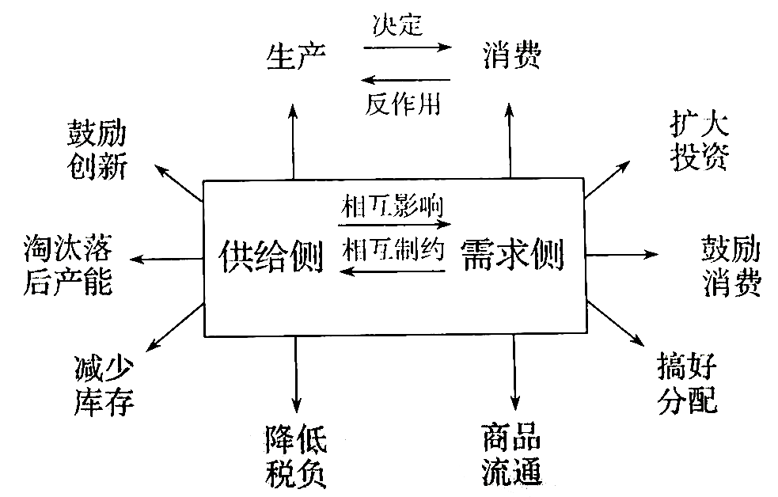
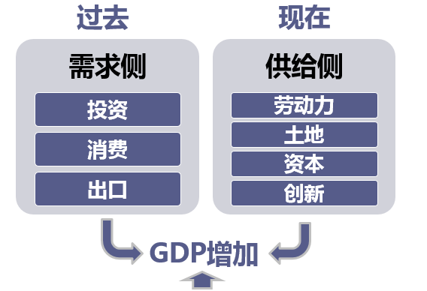



















供给侧和需求侧

Slide 14






















供给侧和需求侧
（1）供给和需求是相互影响和相互制约的，社会总供给和社会总需求的平衡有利于经济持续稳定健康发展。
（2）生产决定消费，消费反作用于生产。
（3）解决供给存在的问题，要促进产能过剩有效化解，促进产业优化重组，降低企业成本，发展战略性新兴产业和现代服务业，增加公共产品和服务供给，增强供给结构对需求变化的适应性和灵活性。
（4）扩大消费的措施主要有扩大有市场需求的投资、国家采取鼓励消费的政策、搞好分配和商品流通、规范市场秩序。

Slide 15


例2：5年来，我国GDP年均增长7.12%，居民人均可支配收入年均增长“跑赢”同期GDP年均增速，居民消费也更加追求品质。传统的生存型、物质型消费让位于发展型、服务型消费，炫耀型品牌消费转变为关注个性、个人素养的品质消费，铺张性消费转变为绿色消费，我国大众消费进入新时代。适应人们追求美好生活的需要，企业出现个人定制、柔性化生产新趋势，大数据所驱动的产销互动效率持续提高，让精准生产和“低库存经济”成为可能，它为供给侧结构性改革提供了最佳切入点。
结合材料，运用经济生活知识，分析我国大众消费进入新时代的原因及其对供给侧结构性改革带来的影响。

Slide 16
【答案】（1）原因：我国经济持续健康发展；居民收入提高；消费观念转变。
（2）影响：促使生产调整和升级，产业结构和产品结构的优化；促使企业技术进步、管理科学，提高产品和服务质量；促使生产信息化、现代化；促使生产面向市场，实现资源合理优化配置；促使企业绿色生产，提高资源利用效率，承担社会责任。

Slide 17
例3：拥抱科技，智慧生活。阅读材料，完成下列要求。
人工智能加持健身领域，Al时代升级健身体验。伴随着“2022相约北京”，冬奥正式进入“北京时间”，奥运圣火的激情正掀起一场充满科技元素、现代气息的健身热潮。某知名健身连锁品牌与某网络科技有限公司达成战略合作，双方将共同打造的融合人工智能视觉识别技术及物联网技术的智能全息互动系统，将场馆物联、全息技术、AT视觉识别技术整合应用到健身馆，让会员在运动过程中可以享受个性化定制场景，记录实时心率，接收运动报告，分享社交应用等人性化、多样化服务。打造以用户需求为中心的健身智能化产品，不断提升会员留存和转化，实现市场增量。
结合材料并运用经济生活的知识，分析“人工智能＋健身”的应用带来的经济效益和社会效益。

Slide 18
【答案】（1）经济效益：“满足消费者个性化、多样化的健身需求，提升健身体验，引领健康消费观念，为健身消费创造动力。可以提供更好的运动产品和服务，提高健身房的市场占有率，塑造科技健身、时尚健身的品牌和形象，培育竞争优势，增加利润。促进科技创新、带动人工智能＋健身相关产业发展，刺激健身消费，引导消费结构优化升级，扩大内需，拉动经济增长。
（2）社会效益：提升居民身体素质，引导树立健康的生活理念和生活态度；宣传北京奥运会的科技、人文和现代的理念，推动全民健身，构建健康中国。

Slide 19









十九届四中全会:国家治理体系与治理能力
十九届四中全会的一大创新，就是把按劳分配为主体、多种分配方式并存和社会主义市场经济体制上升为基本经济制度。
多年来，我们把公有制为主体、多种所有制经济共同发展作为基本经济制度。这三项制度，都是社会主义基本经济制度，三者相互联系、相互支撑、相互促进。这一重大创新，标志着我国社会主义经济制度更加成熟、更加定型。

Slide 20










二、所有制结构的调整与完善
1.公有制经济与非公有制经济（重点关注）
 |  | 公有制经济 | 非公有制经济
不同点 | 性质 | 社会主义性质 | 非社会主义性质（私有）
 | 成分 | 国有经济、集体经济和混合所有制经济中的国有成分和集体成分 | 个体经济、私营经济、外资经济
 | 地位 | 国民经济的主体 | 是社会主义市场经济的重要组成部分
 | 作用 | 决定社会主义性质，是国民经济的主体和基础，特别是国有经济在国民经济发展中起主导作用 | 国民经济的重要组成部分，对于发展生产，促进就业，繁荣市场，解决资金不足等方面，有较大作用
 | 态度 | 巩固和发展公有制的主体地位不动摇 | 鼓励、支持、引导非公有制经济的发展
相同点 |  | 都是社会主义市场经济的主体，在市场经济中地位平等，公平竞争。适应我国生产力发展不平衡、多层次的现状；符合社会主义的本质要求.有利于实现共同富裕，符合三个有利于标准

Slide 21


2.国有经济的主导作用与公有制经济的主体地位（重点关注）
 |  | 公有制的主体地位 | 国有经济主导作用
区别 | 侧重 | 侧重从公有制经济在所有制结构中所占的比重的角度讲 | 侧重从国有经济在国民经济中所处的地位和对国民经济的性质和发展方向所起的作用的角度讲
 | 表现 | 主要表现在公有资产在社会总资产中占优势，国有经济控制国民经济命脉 | 主要体现在控制力上，即体现在控制国民经济发展方向、控制经济运行的整体态势、控制重要稀缺资源的能力上
联系 |  | ①坚持公有制的主体地位要充分发挥国有经济的主导作用。②坚持公有制的主体地位和国有经济的主导作用，都不能简单地理解为坚持量上的优势，更要有质的提高

Slide 22













3.非公有制经济发展在国民经济中的重要作用
（1）从劳动者个人角度看：有利于促进就业，繁荣市场，方便生活，提高人民生活水平。
（2）从国家角度看：有利于支撑经济增长，增加财政收入，增强综合国力，促进生产力发展。
（3）从对外关系看：有利于引进资金和先进技术，扩大商品出口。
（4）从市场经济发展看：有利于增强市场竞争力，激发公有制经济的活力，提高资源的配置效率。

Slide 23


4.国有经济与集体经济
比较 |  | 国有经济 | 集体经济
区别 | 含义 | 由社会全体劳动者共同占有生产资料（以国家所有的形式存在）的公有制形式 | 由部分劳动者共同占有生产资料的一种公有制经济
 | 地位 | 它是我国国民经济的支柱，掌握着国家的经济命脉，在国民经济中起主导作用 | 它是我国农村的主要经济形式，是社会主义公有制经济的重要组成部分
 | 作用 | 发展、壮大国有经济，对于发挥社会主义制度的优越性，增强经济实力、国防实力和民族凝聚力，提高国际地位，具有关键作用 | 可以体现共同富裕的原则，广泛吸收社会资金，缓解就业压力，增加公共积累和国家税收；发展集体经济，对发挥公有制的主体作用具有重大意义，对实现共同富裕具有重要作用
 | 态度 | 在关系国民经济命脉的重要行业和关键领域必须占支配地位 | 国家支持、鼓励和帮助集体经济的发展
联系 |  | 都是公有制经济的组成部分，它们的发展、壮大对于增强公有制的主体地位，保证我国经济发展的社会主义方向具有重要作用

Slide 24
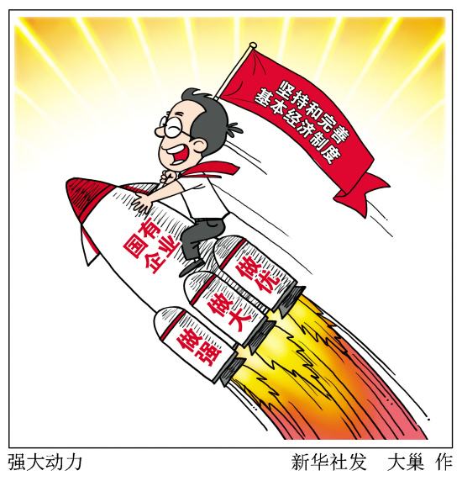
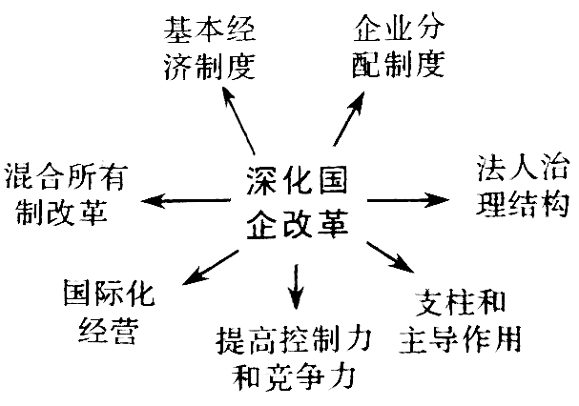
知识拓展
深化国企改革

Slide 25
知识拓展
深化国企改革
（1）原因：国有经济是我国国民经济的支柱，它掌握着国家的经济命脉，在国民经济中起主导作用。深化国企改革，提高其控制力和竞争力，对于发挥社会主义制度的优越性，增强我国的经济实力、保障国家安全、保护生态环境、支持科技进步、发展战略性产业、提供公共服务具有关键作用。
（2）措施：推进公司制股份制改革，健全公司法人治理结构，实行与社会主义市场经济相适应的企业薪酬分配制度，推进混合所有制改革，提高国际化经营水平等。

Slide 26









5.为什么要坚持和完善我国的基本经济制度？
（1）我国的基本经济制度是中国特色社会主义制度的重要支柱，也是社会主义市场经济体制的根基。
（2）我国的基本经济制度符合社会主义的本质要求，适合社会主义初级阶段生产力发展不平衡、多层次的状况。
（3）实践证明，这一基本经济制度有利于促进生产力的发展，有利于增强综合国力，有利于提高人民生活水平。

Slide 27








6.如何坚持和完善我国的基本经济制度？
（1）毫不动摇地巩固和发展公有制经济，坚持公有制主体地位，发挥国有经济主导作用，不断增强国有经济活力、控制力、影响力。
（2）毫不动摇地鼓励、支持、引导非公有制经济发展，激发非公有制经济活力和创造力。
（3）国家保证各种所有制经济依法平等使用生产要素、公开公平公正参与市场竞争、同等受到法律保护，依法监管各种所有制经济。

Slide 28
知识拓展
社会主义经济运行的制度与体制保障
（1）基本经济制度：公有制为主体、多种所有制经济共同发展，是我国社会主义初级阶段的基本经济制度，是中国特色社会主义制度的重要支柱，也是社会主义市场经济体制的根基。
（2）基本分配制度：按劳分配为主体、多种分配方式并存的分配制度。
（3）经济体制：社会主义市场经济体制，以公有制为主体，以共同富裕为根本目标，能够实行科学的宏观调控。

Slide 29
知识拓展
关于民营经济
1.民营经济在国民经济中的积极作用
（1）我国民营经济已经成为推动我国发展不可或缺的力量，成为创业就业的主要领域、技术创新的重要主体、国家税收的重要来源，为我国社会主义市场经济发展、政府职能转变、农村富余劳动力转移、国际市场开拓等发挥了重要作用。
（2）广大民营企业家以敢为人先的创新意识、锲而不舍的奋斗精神，组织带领千百万劳动者奋发努力、艰苦创业、不断创新。我国经济发展能够创造中国奇迹，民营经济功不可没。
（3）我国社会的主要矛盾已经转化为人民日益增长的美好生活需要和不平衡、不充分的发展之间的矛盾，民营经济的发展有利于推动供给侧结构性改革，有利于提升我国经济的发展质量，推动现代化经济体系的完善。

Slide 30
知识拓展
关于民营经济
2.如何推动民营经济的发展
（1）从国家角度：要坚持和完善我国的基本经济制度，毫不动摇地鼓励、支持、引导非公有制经济发展，激发非公有制经济的活力和创造力；要进一步优化营商环境，让企业家安心搞经营、放心办企业；解决好民营企业融资难融资贵问题，完善金融体系结构性改革。
（2）从企业自身经营角度：制定正确的经营战略；提高自主创新能力，依靠技术进步、科学管理等手段，形成自己的竞争优势；诚信经营，树立良好的信誉和企业形象；抓住有关政策机遇，推动自身发展。

Slide 31
模拟训练
例1：混合所有制改革是国有企业改革的重要突破口。党的十九大提出，“深化国有企业改革，发展混合所有制经济，培育具有全球竞争力的世界一流企业”，把混合所有制改革的重要性提高到了前所未有的高度。
国资委副秘书长彭华岗表示，推进中央企业混合所有制改革，要充分发挥市场机制作用，坚持因地施策、因业施策、因企施策，宜独则独、宜控则控、宜参则参，一企一策，成熟一个推进一个。同时，将推动混合所有制企业在引资本的基础上转换经营机制，不断完善公司法人治理结构、健全市场化经营机制，促进国有企业转换经营机制，放大国有资本功能，实现国有资产保值增值，实现各种所有制资本取长补短，夯实社会主义基本经济制度的微观基础。
结合材料和经济生活相关知识，说明在全面深化改革中，为什么要把发展混合所有制作为国企改革的重要突破口？

Slide 32
【答案】（1）有利于增强国有经济的活力、控制力、影响力，保障国家经济安全，增强公有制的主体地位。
（2）有利于国有资本增强控制力、提高竞争力，有利于各和有制资本取长补短、相互促进、共同发展。
（3）加快国有企业公司制股份制改革，发展混合所有制经济，有利于实现投资主体多元化，完善我国基本经济制度。
（4）改变过去国资“一股独大”的局面，有利于培育合格的市场主体，增强企业活力和竞争力，发挥市场配置资源的决定性作用。

Slide 33
例2：党的十九大报告明确指出，深化国有企业改革，发展混合所有制经济，培育具有全球竞争力的世界一流企业。这一顶层设计凸显了发展混合所有制经济的重要地位和作用。
要继续深化国企混合所有制改革，当务之急是突破改革的诸多难点问题。比如，当前不少央企已基本完成公司制改制工作，但现代企业制度还未确立，公司治理结构也有待优化；集团层面的混改难度普遍较大，尤其是很多集团公司旗下企业资产质量不一，很难对非国有资本产生吸引力，必须要对质量较差的资产适当剥离；个别行业进入壁垒依旧较高，“玻璃门”“旋转门”“弹簧门”等隐性问题仍在困扰民营企业；国企内部激活机制尚未完全建立，特别是能进能出、能上能下的激励机制与约束机制尚待完善；等等。
结合材料，运用经济生活知识谈谈在当前形势下如何推进国企混合所有制改革。

Slide 34
【答案】（1）构建规范的法人治理结构，建立现代企业制度，形成科学的企业高管激励约束机制。
（2）完善国有经济管理模式，建立多层次的国有资本管理体制，建立针对混合所有制企业的国资监管法律法规。
（3）保证各种所有制经济依法平等使用生产要素、公开公平公正参与市场竞争、同等受到法律保护。
（4）发挥市场对资源配置的决定性作用，推动国有企业建立灵活高效的市场化经营机制，充分激发企业动力和活力。

Slide 35
例3：2018年11月16日，全国农村集体产权制度改革试点推进会在南京召开。当前，我国城乡融合进一步加快，但如果集体经济没有顺畅的运行机制，乡村振兴就缺乏必要的资源支撑。农村集体产权制度改革是我国农村改革的一件大事，其最重要环节股份合作制改革进度过半，将于2021年基本完成。40年前包干到户，40年后折股到人；40年前实现农民的“土地梦”，40年后满足农民的“分红梦”。

Slide 36
广东省佛山市南海区以开展“两确权”（农村集体资产确权和农村集体经济组织成员确认）和股份固化工作为重点，深化农村土地股份合作制改革：将包产到户分配到农户经营的土地集中到村经济联社统一规划利用，以土地或在土地上建好厂房、商铺后对外出租；利用集体土地等资源发展现代农业项目；为农户和各类农业经营主体提供产前产中产后农业生产性服务等。这些变化使南海农村集体经济得到迅速发展壮大，促进了南海工业化进程，为村民持股进城创造条件，仅去年该地村组两级集体经济组织股东人均分红5473元，约占当地农民人均可支配收入的2成。
结合材料并运用经济生活的知识，分析南海区股份合作制改革对该地农村经济发展起到的作用。

Slide 37
【答案】①这是农村集体经济的重大制度创新，有利于深化农村土地制度改革，提高土地资源利用率，建立符合市场经济要求的农村集体经济运营新机制，探索集体经济所有制有效实现形式，发展壮大集体经济。
②发展多种形式的股份合作，有利于发挥集体的优越性，激活农村各类生产要素潜能，实现资源优化配置，促进现代农业发展。
③有利于保障农民财产权益，增加农民的收入，提高农民生活水平。
④有利于实施乡村振兴战略，缩小城乡差距，实现共同富裕。

Slide 40
模拟训练
例1：党的十九大报告指出，深化供给侧结构性改革，要加快建设制造强国，加快发展先进制造业，推动互联网、大数据、人工智能和实体经济深度融合，在中高端消费、创新引领、绿色低碳、共享经济、现代供应链、人力资本服务等领域培育新增长点、形成新动能。支持传统产业优化升级，加快发展现代服务业，瞄准国际标准提高水平。坚持去产能、去库存、去杠杆、降成本、补短板，优化存量资源配置，扩大优质增量供给，实现供需动态平衡。建设知识型、技能型、创新型劳动者大军，弘扬劳模精神和工匠精神，营造劳动光荣的社会风尚和精益求精的敬业风气。
结合材料，说明上述深化供给侧结构性改革系列措施所蕴含的经济生活道理。

Slide 41
【答案】（1）坚持新发展理念，推动经济持续健康发展。
（2）互联网、大数据、人工智能和实体经济深度融合，增强创新驱动发展新动能，为经济发展提供科技支撑。
（3）“绿色低碳、共享经济”体现了促进能源资源节约和生态环境保护，增强可持续发展能力。
（4）支持传统产业优化升级；加快发展现代服务业，推动经济结构战略性调整。
（5）发挥市场的决定性作用，实施科学的宏观调控，优化存量资源配置，实现供需动态平衡。
（6）提高劳动者的技能和素质，为经济建设提供人力资源支撑。

